Slide 1


LỊCH SỬ LỚP 4

Slide 2
Lịch sử:
Bài cũ
- Nhà Trần ra đời trong hoàn cảnh nào?
- Nhà Trần đã có những việc làm gì để củng cố, xây dựng lại đất nước?

Slide 3
Lịch sử:
Nhà Trần và việc đắp đê
1. Lí do nhà Trần quan tâm đến việc đắp đê:
Làm việc cá nhân
Đọc thông tin ở sách giáo khoa đoạn “ Thời Trần … của ông cha ta.” và trả lời câu hỏi:
- Vì sao nhà Trần quan tâm đến việc đắp đê?

Slide 4
Lịch sử:
Nhà Trần và việc đắp đê
1. Lí do nhà Trần quan tâm đến việc đắp đê:
- Nghề chính của nhân dân ta là trồng lúa nước.
- Sông ngòi: thuận lợi cho việc cấy trồng
khó khăn thường gây ra lũ lụt.

Slide 5
Lịch sử:
Nhà Trần và việc đắp đê
1. Lí do nhà Trần quan tâm đến việc đắp đê:
Nghề chính của nhân dân ta là trồng lúa nước.
Sông ngòi: thuận lợi cho việc cấy trồng
khó khăn thường gây ra lũ lụt.
2. Cách tổ chức đắp đê của nhà Trần:

Slide 6
Lịch sử:
Nhà Trần và việc đắp đê
Hoạt động nhóm 4
Đọc thông tin ở sách giáo khoa đoạn “ Nhà Trần rất quan tâm … triều đại đắp đê. ” thảo luận và trả lời câu hỏi ở phiếu:
- Chiến dịch đắp đê diễn ra năm nào? Tìm các sự kiện trong bài nói lên sự quan tâm đến đê điều của nhà Trần?

Slide 7
Lịch sử:
Nhà Trần và việc đắp đê
1. Lí do nhà Trần quan tâm đến việc đắp đê:
Nghề chính của nhân dân ta là trồng lúa nước.
Sông ngòi: thuận lợi cho việc cấy trồng
khó khăn thường gây ra lũ lụt.
2. Cách tổ chức đắp đê của nhà Trần:
- Năm 1248 mở chiến dịch đắp đê.
- Đặt ra lệ mọi người đều phải tham gia đắp đê, vua Trần cũng trông nom việc đắp đê, đặt chức Hà đê sứ.

Slide 8
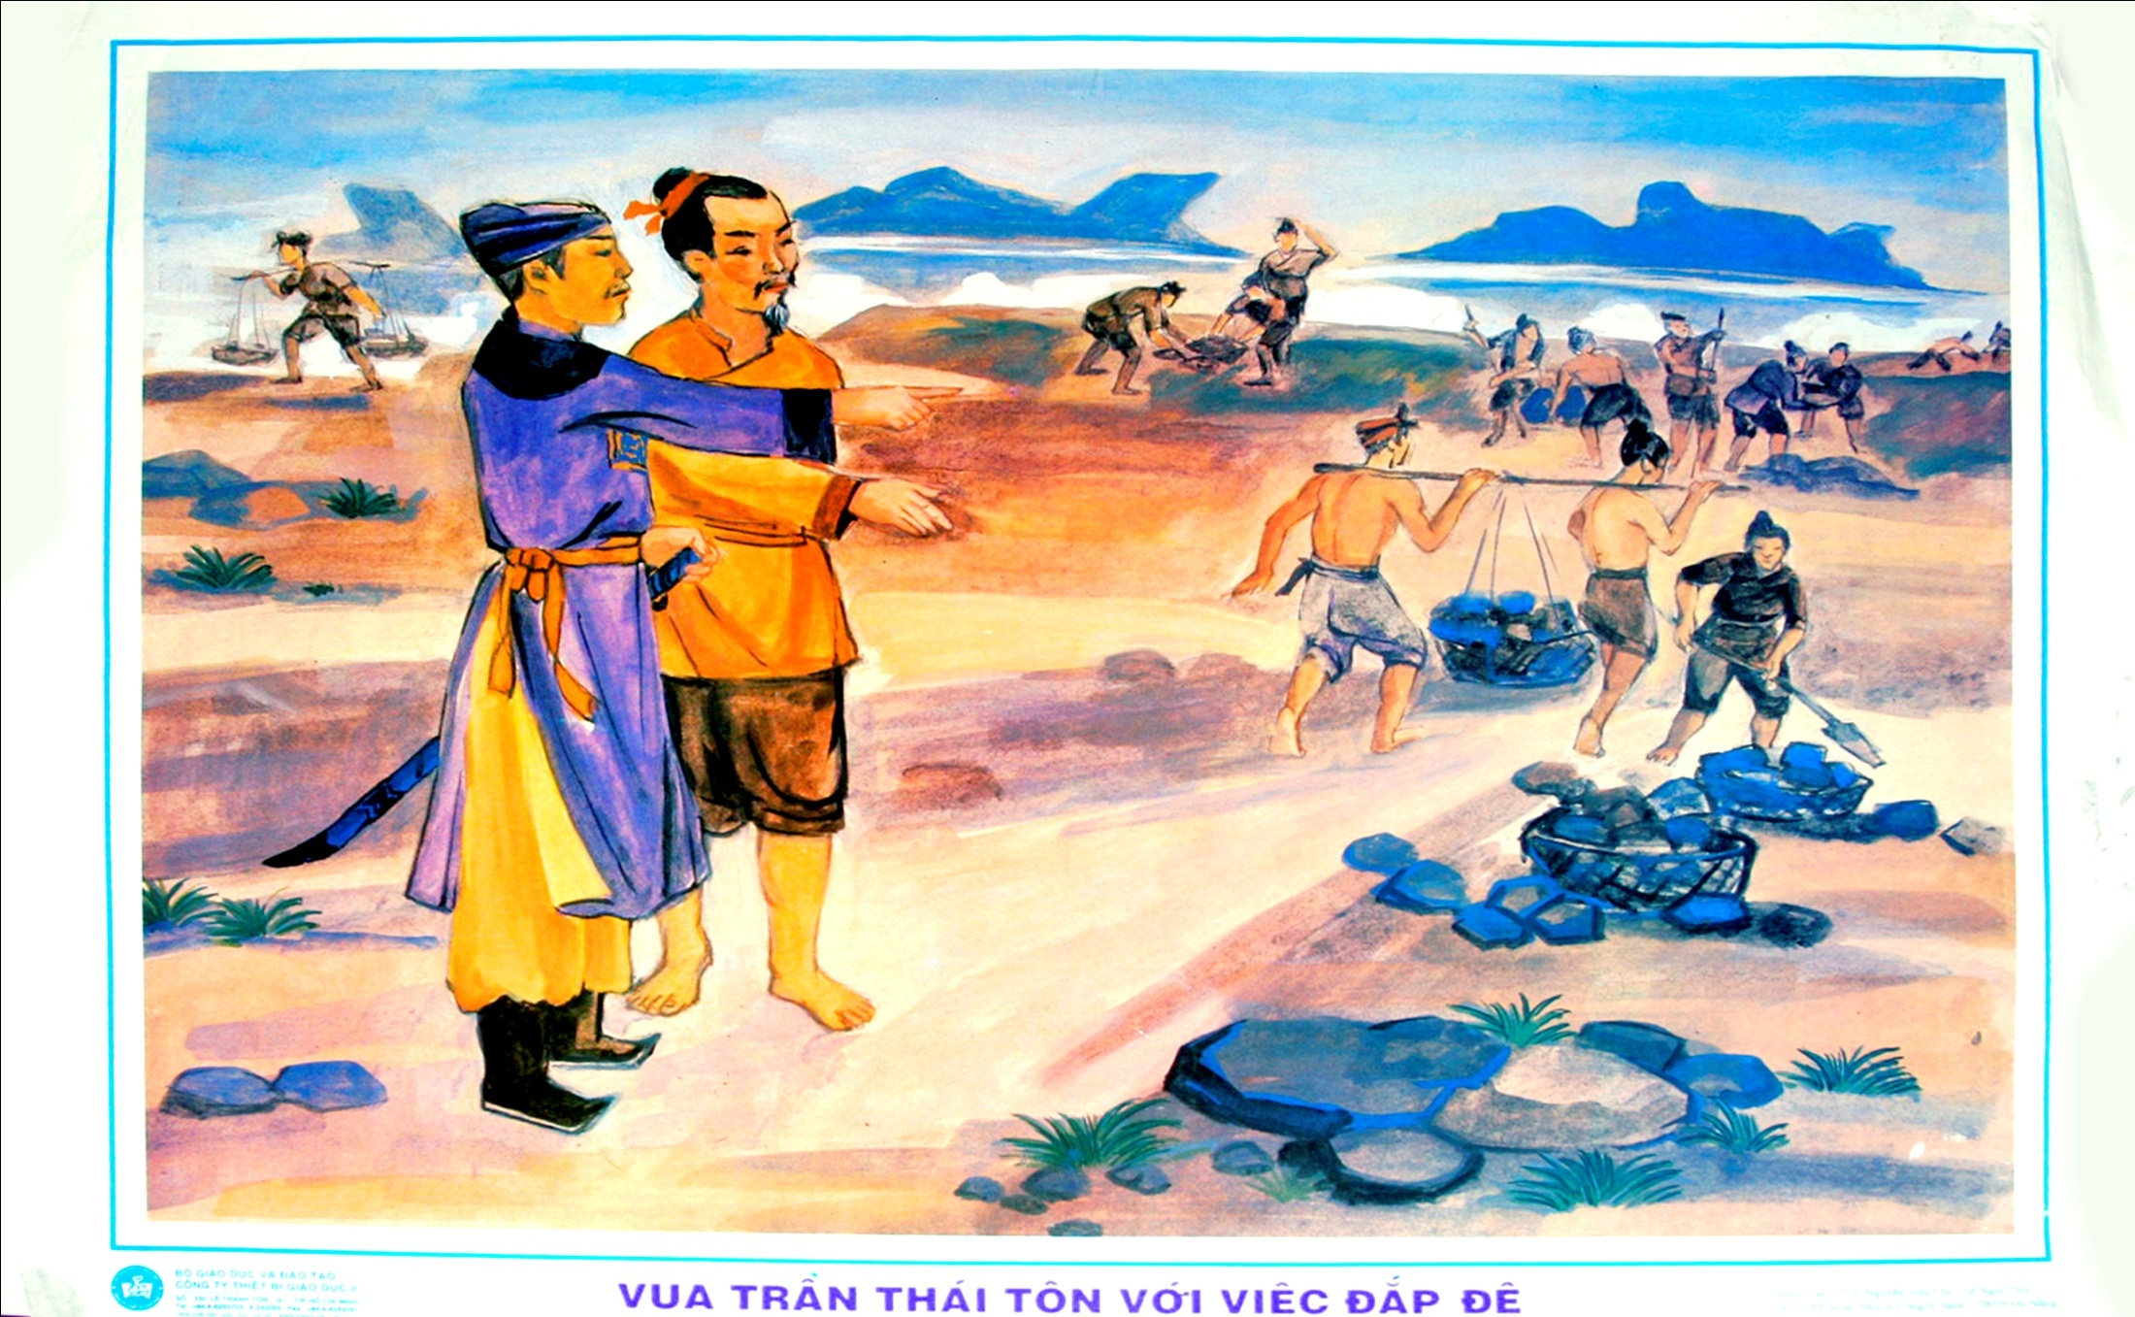
Lịch sử:
Nhà Trần và việc đắp đê

Slide 9
Lịch sử:
Nhà Trần và việc đắp đê
1. Lí do nhà Trần quan tâm đến việc đắp đê:
Nghề chính của nhân dân ta là trồng lúa nước.
Sông ngòi: thuận lợi cho việc cấy trồng
khó khăn thường gây ra lũ lụt.
2. Cách tổ chức đắp đê của nhà Trần:
- Năm 1248 mỏ chiến dịch đắp đê.
- Đặt ra lệ mọi người đều phải tham gia đắp đê, vua Trần cũng trông nom việc đắp đê, đặt chức Hà đê sứ.
3. Kết quả công cuộc đắp đê của nhà Trần:

Slide 10
Lịch sử:
Nhà Trần và việc đắp đê
Thảo luận nhóm đôi
Đọc thông tin ở sách giáo khoa đoạn còn lại thảo luận 2 câu hỏi sau:
Nhà Trần đã thu được kết quả như thế nào trong công cuộc đắp đê?
Hệ thống đê điều đó đã giúp gì cho sản xuất và đời sống của nhân dân ta?

Slide 11
Lịch sử:
Nhà Trần và việc đắp đê
1. Lí do nhà Trần quan tâm đến việc đắp đê:
Nghề chính của nhân dân ta là trồng lúa nước.
Sông ngòi: thuận lợi cho việc cấy trồng
khó khăn thường gây ra lũ lụt.
2. Cách tổ chức đắp đê của nhà Trần:
- Năm 1248 mở chiến dịch đắp đê.
- Đặt ra lệ mọi người đều phải tham gia đắp đê, vua Trần cũng trông nom việc đắp đê, đặt chức Hà đê sứ.
3. Kết quả công cuộc đắp đê của nhà Trần:
- Hệ thống đê điều dọc theo những con sông chính được xây dựng.

Slide 12
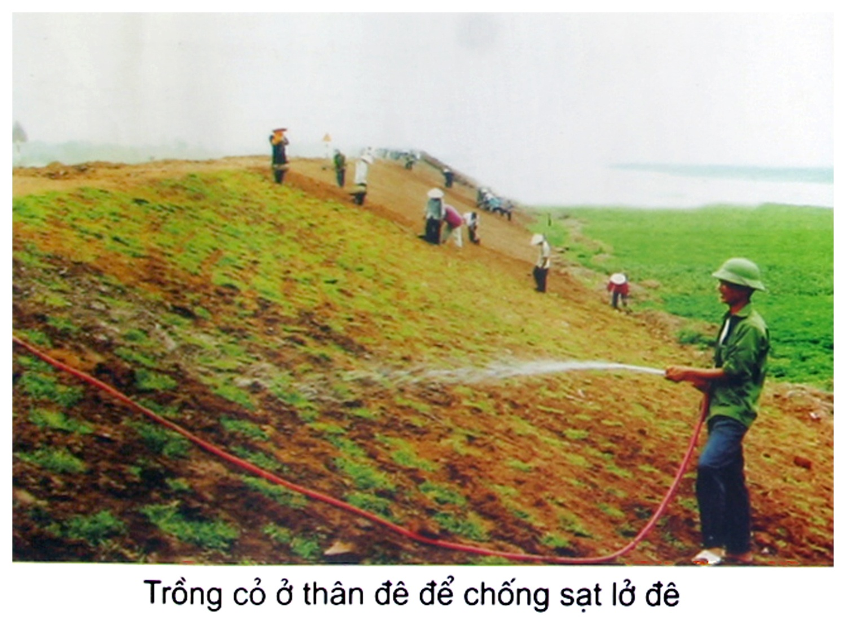
Lịch sử:
Nhà Trần và việc đắp đê

Slide 13
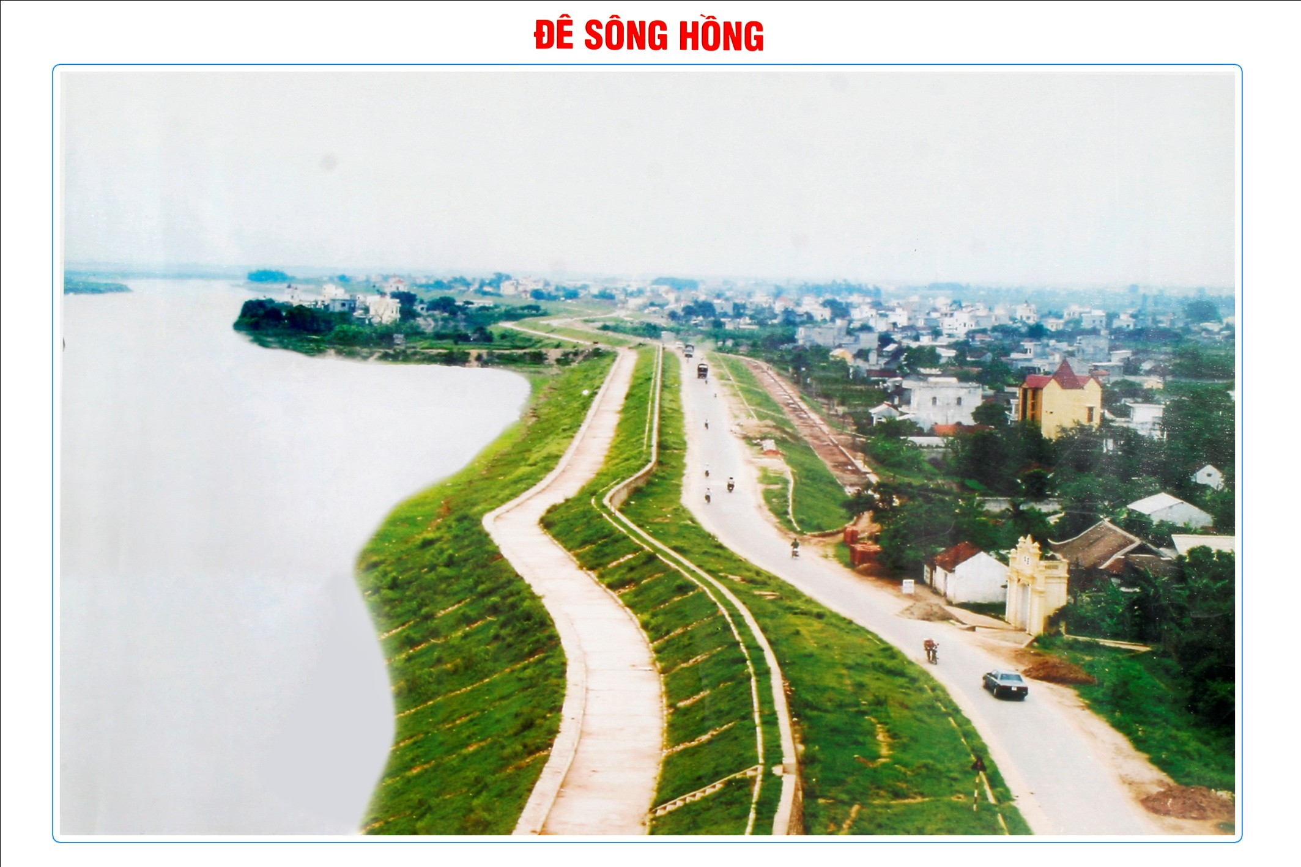
Lịch sử:
Nhà Trần và việc đắp đê

Slide 14
Lịch sử:
Nhà Trần và việc đắp đê
Thảo luận nhóm đôi
Đọc thông tin ở sách giáo khoa đoạn còn lại thảo luận 2 câu hỏi sau:
Nhà Trần đã thu được kết quả như thế nào trong công cuộc đắp đê?
Hệ thống đê điều đó đã giúp gì cho sản xuất và đời sống của nhân dân ta?

Slide 15
Lịch sử:
Nhà Trần và việc đắp đê
1. Lí do nhà Trần quan tâm đến việc đắp đê:
Nghề chính của nhân dân ta là trồng lúa nước.
Sông ngòi: thuận lợi cho việc cấy trồng
khó khăn thường gây ra lũ lụt.
2. Cách tổ chức đắp đê của nhà Trần:
- Năm 1248 mở chiến dịch đắp đê.
- Đặt ra lệ mọi người đều phải tham gia đắp đê, vua Trần cũng trông nom việc đắp đê, đặt chức Hà đê sứ.
3. Kết quả công cuộc đắp đê của nhà Trần:
- Hệ thống đê điều dọc theo những con sông chính được xây dựng.
- Góp phần làm cho nông nghiệp phát triển.

Slide 16
Lịch sử:
Nhà Trần và việc đắp đê
Liên hệ
- Em hãy kể tóm tắt về một cảnh lũ lụt mà em được chứng kiến hoặc được biết qua các phương tiện thông tin?

Slide 17

Cảnh lũ lụt diễn ra ở miền Trung

Slide 18
Lịch sử:
Nhà Trần và việc đắp đê
Xem xong đoạn phim trên em có suy nghĩ gì?

Slide 19
Lịch sử:
Nhà Trần và việc đắp đê
Liên hệ
- Ở địa phương ta nhân dân đã làm gì để chồng lũ lụt?
- Là học sinh chúng ta có ý thức bảo vệ đê điều như thế nào?

Slide 20
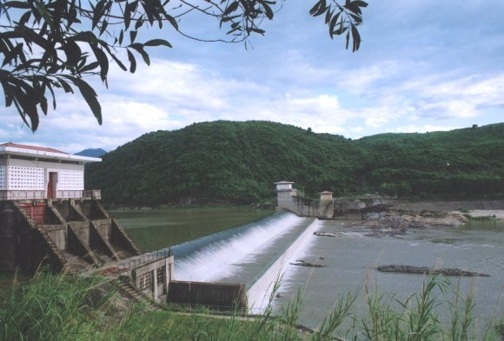
HỒ CHỨA NƯỚC THUỶ ĐIỆN RÀO QUÁN – QUẢNG TRỊ

Slide 21
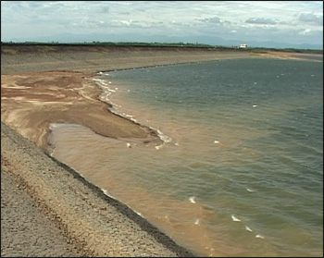
ĐẬP THUỶ LỢI TRÚC KINH – QUẢNG TRỊ

Slide 22
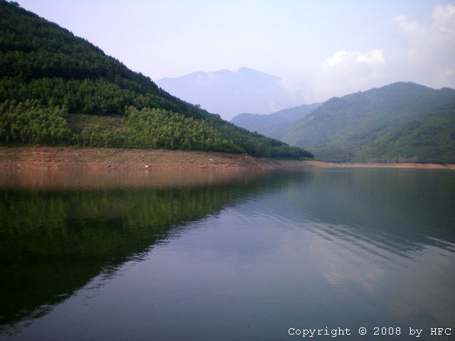
ĐẬP XÃ HƯỚNG TÂN – QUẢNG TRỊ

